Slide 1
Ecole et cinéma 2022
Cycle 2

Slide 2
JIBURO
Sur le chemin de la maison

Slide 3
l’évolution de la relation des personnages au fil de l’histoire
20ème minute
79 ème minute

Slide 4
L’affiche du film

Slide 5
L’auteure/Le résumé du film
Lee Jeong-hyang, Corée, 2002, la réalisatrice de Jiburo, est née en 1964, et a réalisé son premier film en 1998, Art Museum at the Zoo.
Le temps de retrouver du travail, une jeune mère, installée à Séoul et élevant seule son enfant, Sang-woo, le confie à sa grand-mère, qui vit dans une campagne reculée, coupée de tout, en pleine montagne.
Très mécontent de cette décision, l’enfant, qui ne connaît pas sa grand-mère, une vieille femme voûtée, muette, qui s’exprime par gestes, témoigne en toutes circonstances de sa mauvaise humeur, alors que la grand-mère refuse toute relation d’autorité face à son incorrection récurrente, et se montre patiente et compréhensive.

Slide 6
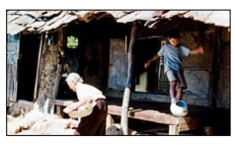
«Œil pour œil », la vengeance, la réprimande

Slide 7
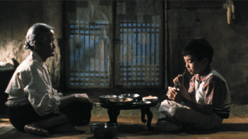
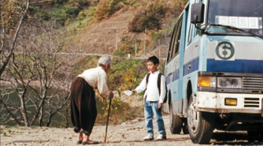
La tolérance, faire de soi un être humain

Slide 8
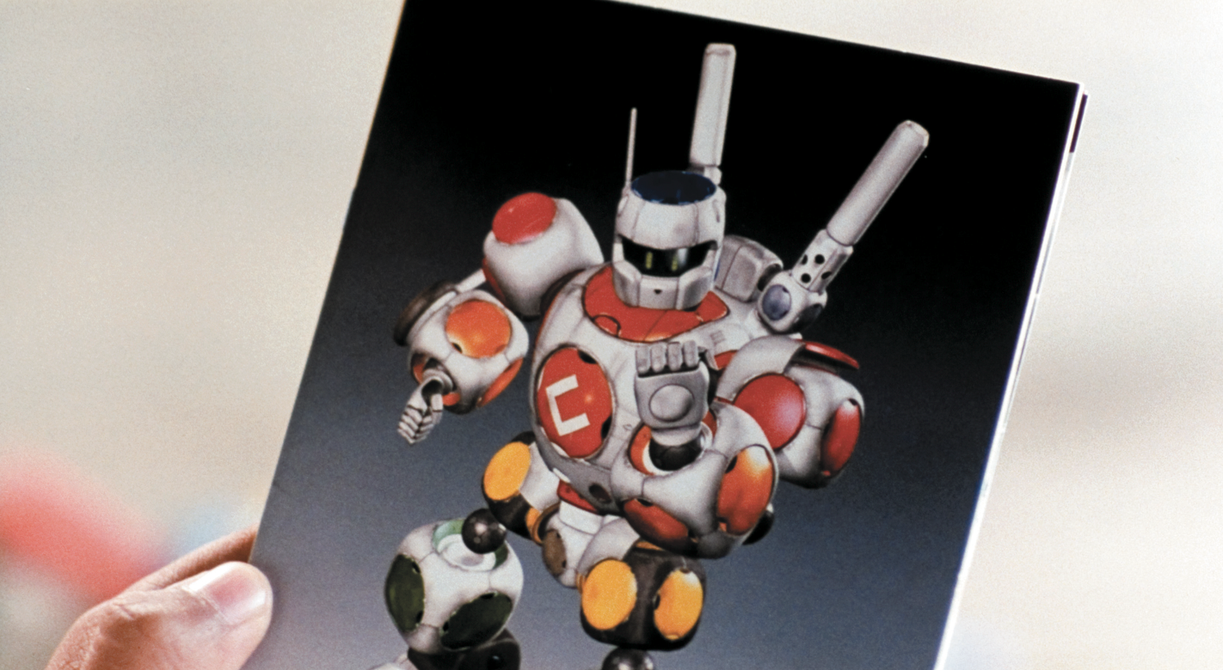
Les cartes de superhéros
L’enfant de Jiburo, en vacances chez sa grand- mère, joue avec ses cartes de superhéros et ne supporte pas qu’on y touche – voir sa réaction quand la vieille femme les piétine sans le faire exprès.
À la fin, il y renonce, les offre à la grand-mère, après avoir écrit et dessiné au dos, transformant leur usage et retournant leur valeur.
. La relation à l’objet (des cartes) devient l’espace où se lit l’importance du sentiment d’autrui, révélé tardivement dans Jiburo.

Slide 9
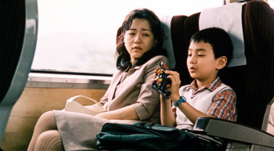
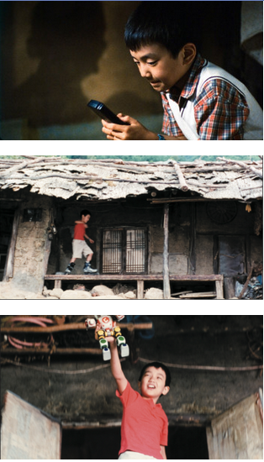
Le monde du jeu
L’univers imaginaire de l’enfant
-La voiture miniature-la console de jeu-le miroir-les patins à roulettes
-le robot-les cartes de superhéros-la vache (enragée)
La transformation de l’enfant
-le lapin en peluche de la fillette (l’échange)
-le recto (les figures des héros) devenu moins important que le verso (les messages et les dessins) résume tout le renversement opéré, ainsi que la transformation de l’enfant qui renonce à son univers imaginaire personnel, non partageable, pour s’ouvrir à la réalité sensible, faire l’apprentissage du lien affectif, découvrir sa valeur et son importance.
Pourrat-on dire que sa grand-mère est devenue son superhéros?

Slide 10
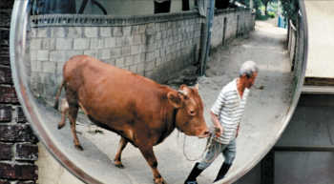
Animaux
-La vache
-Le poulet
-Le petit chien
-Les insectes: le cafard

Slide 11
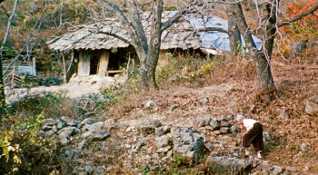
Lieux et trajets
Jiburo a pour sous-titre Sur le chemin de la maison, lieu central de la relation entre la grand-mère et l’enfant.
Au terme du trajet initial, en train puis en car, l’aire de graviers de la station d’autobus, en pleine campagne (aucune habitation dans le paysage) est le premier lieu identifiable, sur le chemin de la maison, et vers l’extérieur éloigné, pour venir de Séoul et en repartir (au début et à la fin) ou proche (au milieu, la scène où les habitants du village attendent le car pour aller vendre leur récolte au marché).
Outre la maison de la grand-mère, seule dans le paysage (nulle habitation visible autour), il y a le village voisin, dont Sang-woo entend parler à l’arrivée de Cheol-yee, venu apporter de la nourriture à la grand-mère.
L’espace est découvert par le biais de Sang-woo.
Il n’y a pas de lieu envisagé qui ne soit entouré de la réalité de son accès, à savoir le chemin.
La maison de la grand-mère est le seul espace domestique dont on fréquente l’intérieur. Il faut attendre la fin, lors de la visite de la grand-mère et de l’enfant au vieux monsieur malade, allongé dans son lit, pour en découvrir un autre.

Slide 12
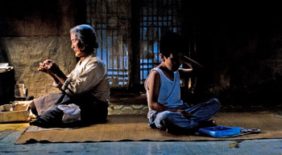
Argent
Au début, l’enfant réclame de l’argent et à la fin, on le voit à son tour se livrer à un troc : échanger son sac de jouets contre le lapin en peluche de la fillette.
Au début, on sent que tout lui est dû, et à la fin on le voit entrer dans le circuit de l’échange, aussi bien affectif (les sentiments) que concret (les objets).

Slide 13
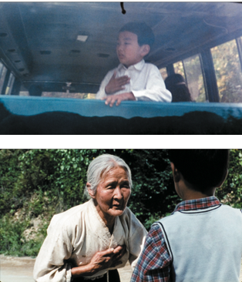
Le langage des gestes
La grand-mère est muette mais pas sourde. Elle se fait comprendre par le langage des gestes, soit en mimant la chose qu’elle ne peut nommer (le poulet, par exemple) ou l’action (manger), soit en ayant un code gestuel qui lui est propre, et que son entourage sait décrypter.
Le geste de se frotter la poitrine en décrivant un arc de cercle, est le plus important et le plus énigmatique.
Il apparaît à deux reprises:
-en réaction à l’enfant qui menace de la frapper, car il ne veut pas qu’elle le touche et le prenne par la main,
-alors qu’elle lave son linge et que Sang-woo la presse de lui donner de l’argent pour acheter des piles neuves, avant de se faire bousculer par lui.
Sang-woo, reproduira ce geste à deux reprises.
Comment interpréter ce geste?

Slide 14
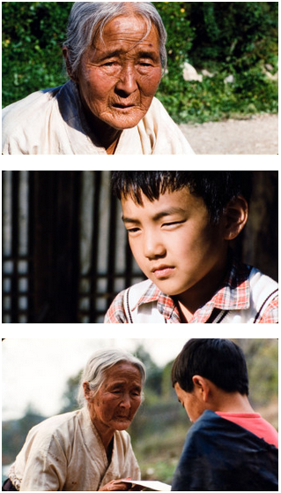
Politesse, violence, éducation, autorité
Sang-woo offre toutes les caractéristiques de ce qu’on appelle communément un
« sale gosse », mal élevé, impoli, peu sociable, violent, rejetant toute autorité et devenant agressif lorsque le monde (la réalité) ne va pas comme il l’entend, à savoir dans le sens de ses intérêts personnels. Il est égoïste, individualiste.
La grand-mère instaure une autre forme d’échange avec Sang-woo, qui ne repose par sur une relation d’autorité, d’obéissance contrainte (la discipline).
Elle conduit l’enfant implicitement à faire un travail sur lui-même, sans passer par une relation d’autorité (menaces, sanctions, punitions, privations) et en désamorçant tout rapport de force.

Slide 15
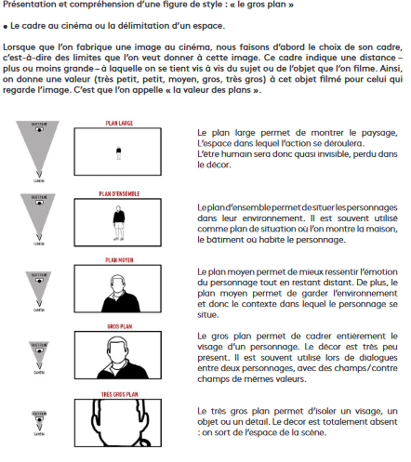
https://www.passeursdimages.fr/sites/default/files/2021-05/Atelier%20-%20De%20tre%CC%80s%20pre%CC%80s.pdf

Slide 16
